Slide 1
IC 3 SICILIANO –PONTE
ATTIVITA’ INCLUSIVA 2 A PLESSO RODARI
INS. D’AVANZO T. , FEOLA L.

Slide 2
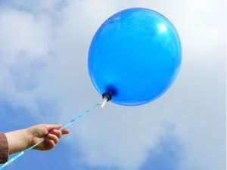
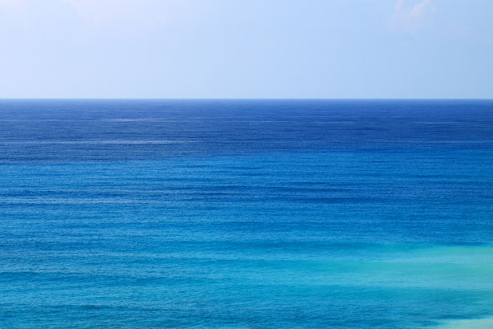
IO SONO IL BLU
IO SONO IL BLU
COME UNA NUVOLA LASSU’
COME UN GONFIO PALLONCINO
COME IL GREMBIULE DEL BAMBINO,
COME UN MARE AGITATO
COME UN CIELO STELLATO,
COME I FIORDALISI NEI PRATI
COME DUE OCCHI SPALANCATI ,
COME UN FIOCCO SULLA TESTA
COME LE CANDELINE DELLA FESTA ,
COME UNA MACCHIA D’INCHIOSTRO
COME L’OMBRA DEL MOSTRO
COME I PANTALONI DI TELA
COME LA BARCA CON LA VELA.
IO SONO IL BLU
CON TANTI AMICI SU E GIU’
E SE CON ME VUOI GIOCARE
IN CASA MIA PUOI ENTRARE !

Slide 3
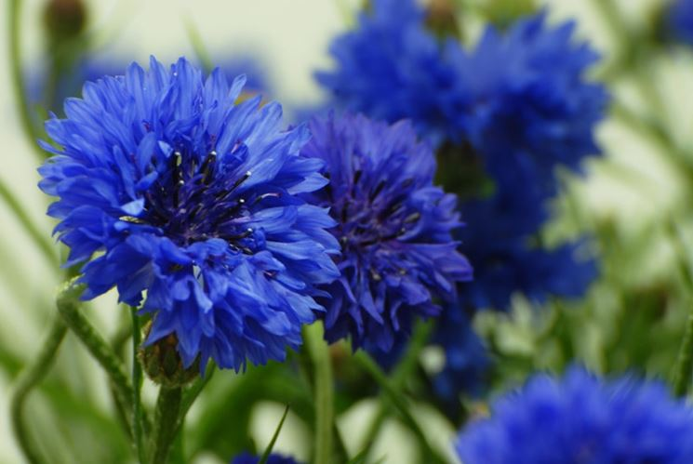
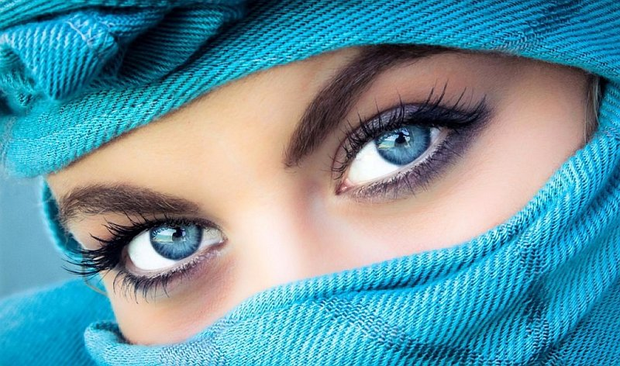
BLU

Slide 4
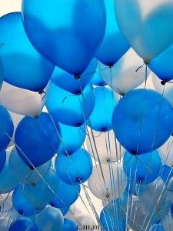
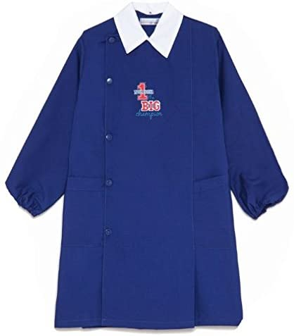
ANCORA BLU…

Slide 5
